Slide 2
建筑业纳税信用管理

Slide 3
一、纳税信用评价规则
二、建筑业纳税信用评价情况及常见扣分指标解析
目录
CONTENTS
三、纳税信用评价申诉方式
四、纳税信用评价电子税务局操作

Slide 4
纳税信用评价规则
Q1：什么是纳税信用评价
纳税信用评价是税务机关根据采集的纳税人纳税信用信息，按照相关规定，就纳税人在一定周期内的纳税信用状况所进行的评价，税务机关每年对纳税户上一年度的纳税信用级别进行评价，并在4月份确定纳税信用级别评价结果。

Slide 5
纳税信用评价规则
Q2：纳税信用评价的方式
纳税信用评价采取评价指标扣分或直接判级的方式，现有95个评价指标对纳税人涉税行为进行评价，指标类型包括涉税申报信息、税（费）款缴纳信息、发票与税控器具信息、登记与账簿信息等，几乎囊括所有的涉税事项，若纳税人违反了某项评价指标，按照扣分标准进行扣分或直接判级。

Slide 6
纳税信用评价规则
Q3：纳税信用的级别
纳税信用的高低由纳税信用级别体现，纳税信用级别分为5级。
级别 | 年度评价指标得分
A | 90分（含）以上
B | 70分（含）以上不满90分
M | ——
C | 40分（含）以上不满70分
D | 不满40分

Slide 7
纳税信用评价规则
Q4：哪些纳税人评为M级
1、新设立企业。从首次在税务机关办理涉税事宜之日起时间不满一个评价年度的企业。评价年度是指公历年度，即1月1日至12月31日。
2、评价年度内无生产经营业务收入且年度评价指标得分70分以上的企业。

Slide 8
纳税信用评价规则
Q5：纳税信用评价的起评分
纳税信用评价的起评分为100分或90分：
100分起评：近三个评价年度内存在非经常性指标信息，即存在纳税评估、税务审计、反避税调查信息和税务稽查信息。
《国家税务总局关于纳税信用管理有关事项的公告》（国家税务总局公告2020年第15号）
90分起评：近三个评价年度内没有非经常性指标信息

Slide 9
纳税信用评价规则
Q6：哪些纳税人可参与纳税信用评价
已办理税务登记（含临时登记）的独立核算企业、以及个人所得税查账征收的个人独资企业和个人合伙企业。
税务登记类型为“外埠纳税人经营地报验登记“的不纳入评价范围。
非独立核算分支机构可自愿参与纳税信用评价。 《国家税务总局关于纳税信用管理有关事项的公告》（国家税务总局公告2020年第15号）

Slide 10
纳税信用评价规则
Q7：纳税信用评价流程
3月中旬
4月中下旬
评价结果发布后
至年底
纳税信用评价正式启动，纳税
人可对评价结果提出复核，税
务机关对纳税人复核申请进行
受理核实。
确定纳税信用评价结果，正式对外
公布，向社会公告A级纳税人名单，
纳税人可自行在电子税务局、微信
公众号，或到税务机关进行查询。
纳税信用补评、复评。

Slide 11
纳税信用评价规则
Q8：评价年度内不扣分，是否就评为A级
若纳税人存在不予评A的情形，就算指标不扣分，也不能评为A级。
不予评A的情况：
1、实际生产经营期不满3年的；
2、上一评价年度纳税信用评价结果为D级的； 3、非正常原因一个评价年度内增值税连续3个月或者累计6个月零申报、负申报的；（正常原因是指季节性生产经营、享受政策性减免税等正常情况原因，非正常原因是除上述原因外的其他原因。） 4、不能按照国家统一的会计制度规定设置账簿，并根据合法、有效凭证核算，向税务机关提供准确税务资料的。

Slide 12
纳税信用评价规则
Q9：直接判为D级情形
有下列情形之一的纳税人，本评价年度直接判为D级：
1、存在逃避缴纳税款、逃避追缴欠税、骗取出口退税、虚开增值税专用发票等行为，经判决构成涉税犯罪的；
2、存在前项所列行为，未构成犯罪，但偷税（逃避缴纳税款）余额10万元以上且占各税种应纳税总额10%以上，或者存在逃避追缴欠税、骗取出口退税、虚开增值税专用发票等税收违法行为，已缴纳税款、滞纳金、罚款的；
3、在规定期限内未按税务机关处理结论缴纳或者足额缴纳税款、滞纳金和罚款的；
4、以暴力、威胁方法拒不缴纳税款或者拒绝、阻挠税务机关依法实施税务稽查执法行为的；

Slide 13
纳税信用评价规则
5、存在违反增值税发票管理规定或者违反其他发票管理规定的行为，导致其他单位或者个人未缴、少缴或者骗取税款的；
6、提供虚假申报材料享受税收优惠政策的；
7、骗取国家出口退税款，被停止出口退（免）税资格未到期的；
8、有非正常户记录或者由非正常户直接责任人员注册登记或者负责经营的；
9、由D级纳税人的直接责任人员注册登记或者负责经营的；
10、存在税务机关依法认定的其他严重失信情形的。

Slide 14
纳税信用评价规则
直接判为D级：
1、偷税 2、逃避缴纳税款 3、骗取出口退税 4、骗取税收优惠
5、暴力抗税 6、虚开增值税发票 7、税收违法黑名单
8、非正常户或D级纳税人直接责任人员新开办的企业

Slide 15
纳税信用评价规则
Q10：纳税信用A级纳税人激励措施
1、主动向社会公告年度A级纳税人名单； 2、一般纳税人可单次领取3个月的增值税发票用量，需要调整增值税发票用量时即时办理；
3、普通发票按需领用； 4、连续3年被评为A级信用级别（简称3连A）的纳税人，除享受以上措施外，还可以由税务机关提供绿色通道或专门人员帮助办理涉税事项；
5、与银行合作推出“银税互动”项目，向银行业金融机构提供A级纳税人名单，银行业金融机构对符合贷款条件的守信企业，提供信用贷款或其他金融产品服务。 6、税务机关与相关部门实施的联合激励措施，以及结合当地实际情况采取
的其他激励措施。

Slide 16
纳税信用评价规则
Q11：纳税信用D级纳税人惩戒措施
1、增值税专用发票领用按辅导期一般纳税人政策办理，普通发票的领用实行交（验）旧供新、严格限量供应；
2、加强纳税评估，严格审核其报送的各种资料；
3、列入重点监控对象，提高监督检查频次，发现税收违法违规行为的，不得适用规定处罚幅度内的最低标准；
4、由D级纳税人的直接责任人员在评价为D级之后注册登记或者负责经营的企业，在纳入纳税信用管理的当年即纳入评价范围，且直接判为D级；
5、非公有制经济代表人士综合评价直接判为C级，不得参选人大委员、政协代表等；

Slide 17
纳税信用评价规则
6、D级评价保留2年，第三年纳税信用不得评价为A级。自开展2019年度评价时起，对于因评价指标得分评为D级的纳税人，次年由直接保留D级评价调整为评价时加扣11分；对于因直接判级评为D级的纳税人，维持D级评价保留2年、第三年纳税信用不得评价为A级。
7、将D级纳税人名单推送工商、发改、银行、保险等相关部门，联合在经营、投融资、取得政府供应土地、进出口、出入境、注册新公司、工程招投标、政府采购、获得荣誉、安全许可、生产许可、从业任职资格、资质审核等方面予以限制或禁止；
8、税务机关与相关部门实施的联合惩戒措施，以及结合实际情况依法采取的其他严格管理措施。

Slide 18
常见扣分指标解析
Q12：建筑业常见的纳税信用评价扣分指标
1、未按规定期限纳税申报（按税种按次计算）（每次扣5分）
指标释义：1、逾期申报和逾期未申报的情形
2、一个申报期内多个税种的只计算一次
2、未按规定期限缴纳已申报或批准延期申报的应纳税(费)款（按次计算）（扣5分）
指标释义：1.已申报或批准延期申报，未按规定期限缴纳税款；
2.纳税人自查或纳税评估补充申报逾期，不计入指标

Slide 19
常见扣分指标解析
3、未按规定期限填报财务报表（按次计算）（每次扣3分）
指标释义：1.逾期填报和逾期未填报财务报表的情形；
2.填报的财务报表为核定的应报送的财务报表，包括资产负债表、利润表、现金流量表等；
3.根据税务机关确定的财务报表报送期限按次累计计算
4、银行账户设置数大于纳税人向税务机关提供数 （扣11分）
指标释义：1、 存在“未按规定将其全部银行账号报告税务机关”的处罚记录；
2、纳税人有主要税种的应税收入，但系统中没有存款账号备案记录。

Slide 20
常见扣分指标解析
5、未在规定时限内向主管税务机关报告开立（变更）账号的（扣5分）
指标释义：1.报告日期在评价年度内，有逾期报送或未报送银行开立（变更）账号行为的；
2.期限为自开立基本存款账户或者其他存款账户（或者变化）之日起15日内。
6、不能按照国家统一的会计制度规定设置账簿，并根据合法、有效凭证核算，向税务机关提供准确税务资料的（扣11分）
指标释义：评价期末的增值税小规模纳税人（能按照国家统一的会计制度规定设置账簿，并根据合法、有效凭证核算，向税务机关提供准确税务资料，但根据相关规定自愿选择为小规模纳税人的除外），或企业所得税征收方式为核定征收。

Slide 21
常见扣分指标解析
7、评价年度内非正常原因增值税连续3个月或累计6个月零申报、负申报（扣11分）
指标释义：1.申报期限在评价年度内，增值税连续3个月或累计6个月零（负）申报（按季申报的以3个月计算）的情形；
2.零（负）申报指所属期内应纳税额小于等于零。当期发生免税收入（含出口货物和对外提供劳务、服务收入）不计算零（负）申报；
3.正常原因是指：季节性生产经营、享受政策性减免税等正常情况。非正常原因是除上述原因外的其他原因；
8、账目混乱、残缺不全难以查账或原始凭证不合法、不真实的（扣11分）

Slide 22
常见扣分指标解析
Q13：更正申报产生滞纳金是否影响纳税信用级别
若纳税人已在规定期限内申报缴纳税款，申报期后发现申报错误，需更正申报，从而产生滞纳金，不影响纳税信用级别。

Slide 23
常见扣分指标解析
Q14：丢失发票是否影响纳税信用级别
未按规定保管纸质发票并造成发票损毁、遗失的（按次计算），每次扣3分，但由于非纳税人原因造成发票丢失的，不计入扣分指标。

Slide 24
常见扣分指标解析
Q15：若税务检查发现纳税人以前年度存在违规行为，是否会影响纳税信用级别
《国家税务总局关于完善纳税信用管理有关事项的公告》（税总公告2016年第9号）
1、因税务检查等发现以前年度存在需扣分情形，暂不调整以前年度纳税信用评价结果。
2、因税务检查等发现纳税人以前评价年度存在直接判D情形，调整以前评价年度纳税信用级别为D级，在评价系统记录年度将其评为D级，且D级保留两年。

Slide 25
纳税信用评价申诉方式
Q16：纳税人对纳税信用评价结果有异议的，如何进行申诉
纳税人对当期未予评价或纳税信用评价结果有异议的，可视情况向税务机关提起纳税信用补评、复核、修复及复评。纳税人只能在纳税信用评价结果公布的当年内申请该年度纳税信用结果申诉，不能对以前年度的结果进行申诉。

Slide 26
纳税信用评价申诉方式
纳税信用补评
1、适用情况：纳税人对当期未予评价结果有异议的，即年度内不参评，无纳税信用级别，可申请纳税信用补评。
2、申请时间：4月评价结果正式发布后至当年末
3、申请方式：在电子税务局或向主管税务机关书面提交《纳税信用补评申请表》，附上情况说明等证明材料，申请补评

Slide 27
纳税信用评价申诉方式
纳税信用复核
《国家税务总局关于纳税信用管理有关事项的公告》（税总公告2020年第15号）
1、适用情况：纳税人对当期评价结果、扣分指标有异议的，可申请纳税信用复核。
2、申请时间：年度纳税信用评价工作启动，纳税信用评价结果发布前当月（3月）
3、申请方式：在电子税务局或向主管税务机关书面提交《纳税信用复评（核）申请表》，附上情况说明等证明材料，向税务机关提出复核，税务机关于4月确定评价结果时一并审核调整。

Slide 28
纳税信用评价申诉方式
纳税信用复评
1、适用情况：纳税人对当期评价结果、扣分指标有异议的，可申请纳税信用复评。
2、申请时间：4月评价结果正式发布后至当年末
3、申请方式：在电子税务局或向主管税务机关书面提交《纳税信用复评（核）申请表》，附上情况说明等证明材料，向税务机关提出复评。

Slide 29
纳税信用评价申诉方式
纳税信用修复
《国家税务总局关于纳税信用修复有关事项的公告》（税总公告2019年第37号）
一、修复前提：发生纳税信用失信行为，在规定期限内纠正失信行为
二、修复范围
1、15项未按规定期限办理纳税申报、税款缴纳、资料备案等事项且已补正的；2、4项直接判D情形
（1）在规定期限内未补交或足额补缴税款、滞纳金和罚款，在税务机关处理结论明确的期限期满后60日内足额补缴的；
（2）非正常户纳税人依法解除非正常户状态的。

Slide 30
纳税信用评价申诉方式
三、修复标准
1、15项评价指标在30日内、本年内、次年内纠正的，分别能挽回80%、40%、20%的扣分损失；若涉及税款金额不超过1000元且在30日内及时纠正的的，则补回100%的扣分分值。
2、4项直接判D情形申请修复，税务机关依据纳税人申请重新评价纳税信用级别，但不得评价为A级。

Slide 31
纳税信用评价申诉方式
四、修复方式
1、15项评价指标于年度纳税信用评价启动前纠正，系统自动修复，无需提出修复申请
2、15项评价指标于年度纳税信用评价启动后纠正或4项直接判D情形，纳税人在电子税务局或向主管税务机关书面提交《纳税信用修复申请表》，附上情况说明等证明材料，向税务机关提出修复。

Slide 32
纳税信用评价申诉方式
Q17：纳税信用修复和复评、复核有哪些区别
1、使用场景不同：纳税信用修复适用于纳税人发生了失信行为并且主动纠正、消除不良影响后向税务机关申请恢复其纳税信用的情形；纳税信用复评对纳税信用评价结果有异议，认为部分纳税信用指标扣分或直接判级有误或属于非自身原因导致，而采取的一种维护自身权益的行为。修复的前提是纳税人对税务机关作出的评价结果无异议，如有异议，应先进行复评后再申请修复。
2、范围不同：纳税信用修复范围覆盖19个指标，纳税信用复评范围覆盖全指标的扣分行为进行调整。

Slide 33
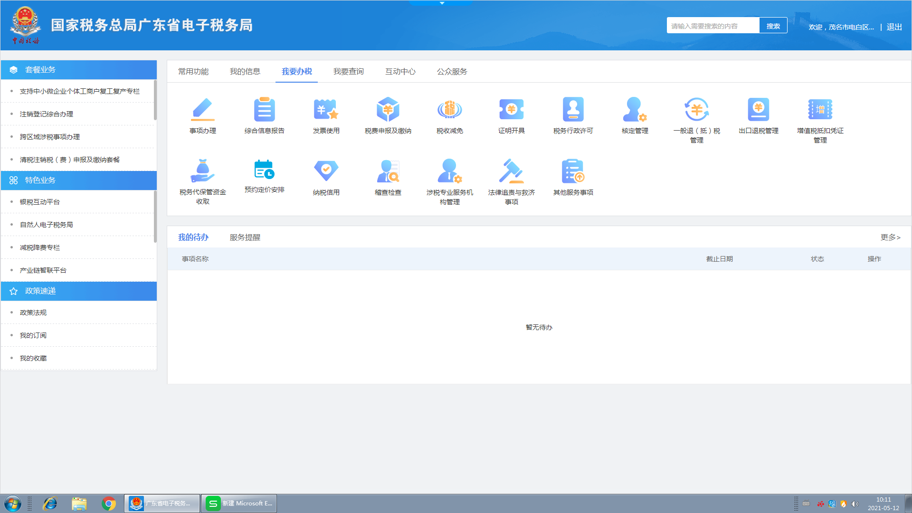
纳税信用评价指标

Slide 34
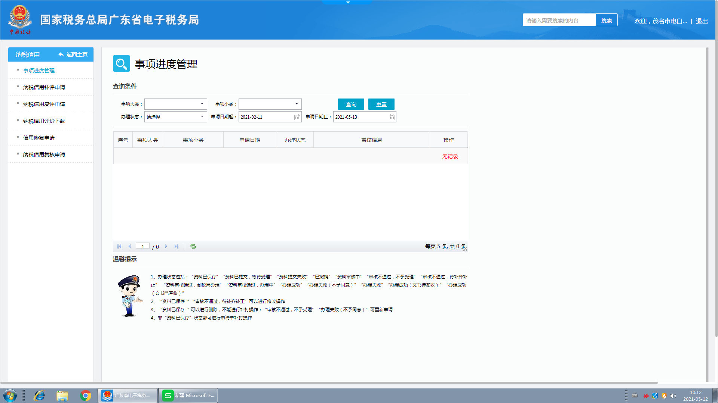
纳税信用评价指标

Slide 35
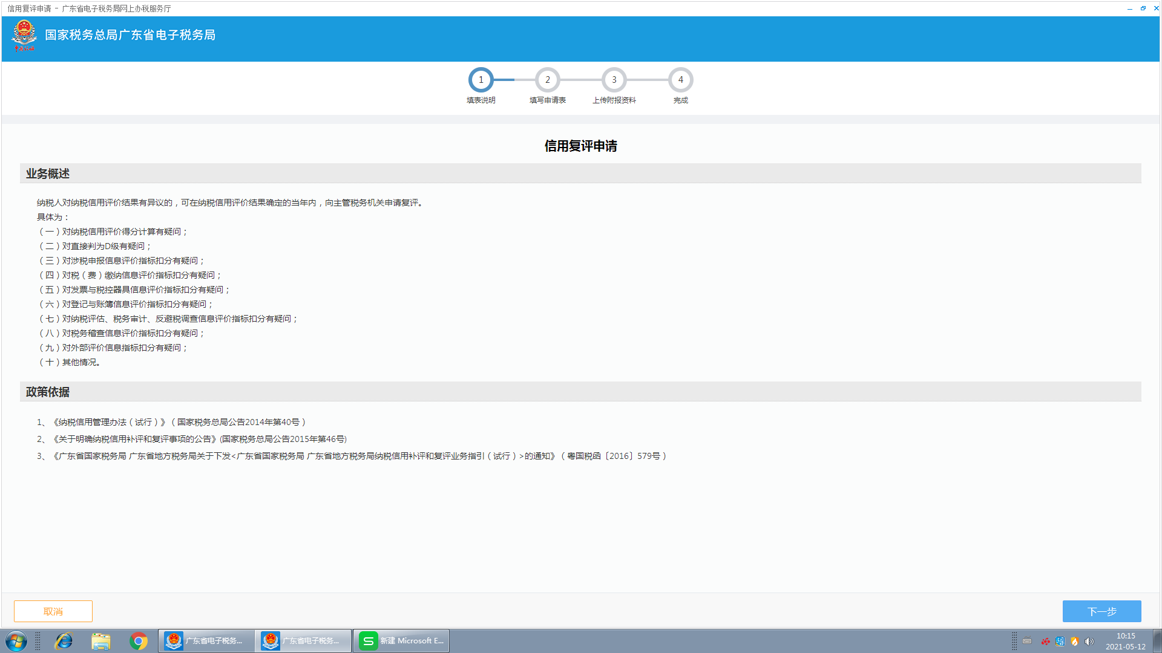
纳税信用评价指标

Slide 36
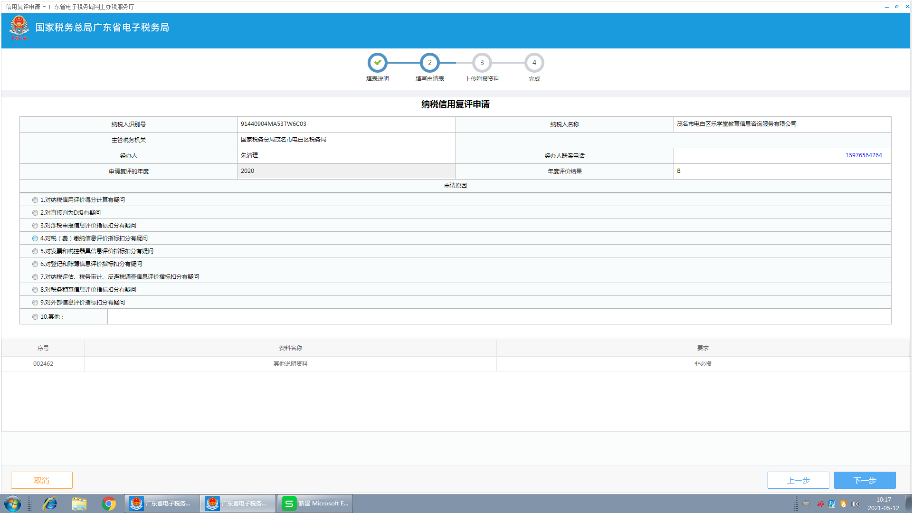
纳税信用评价指标

Slide 37
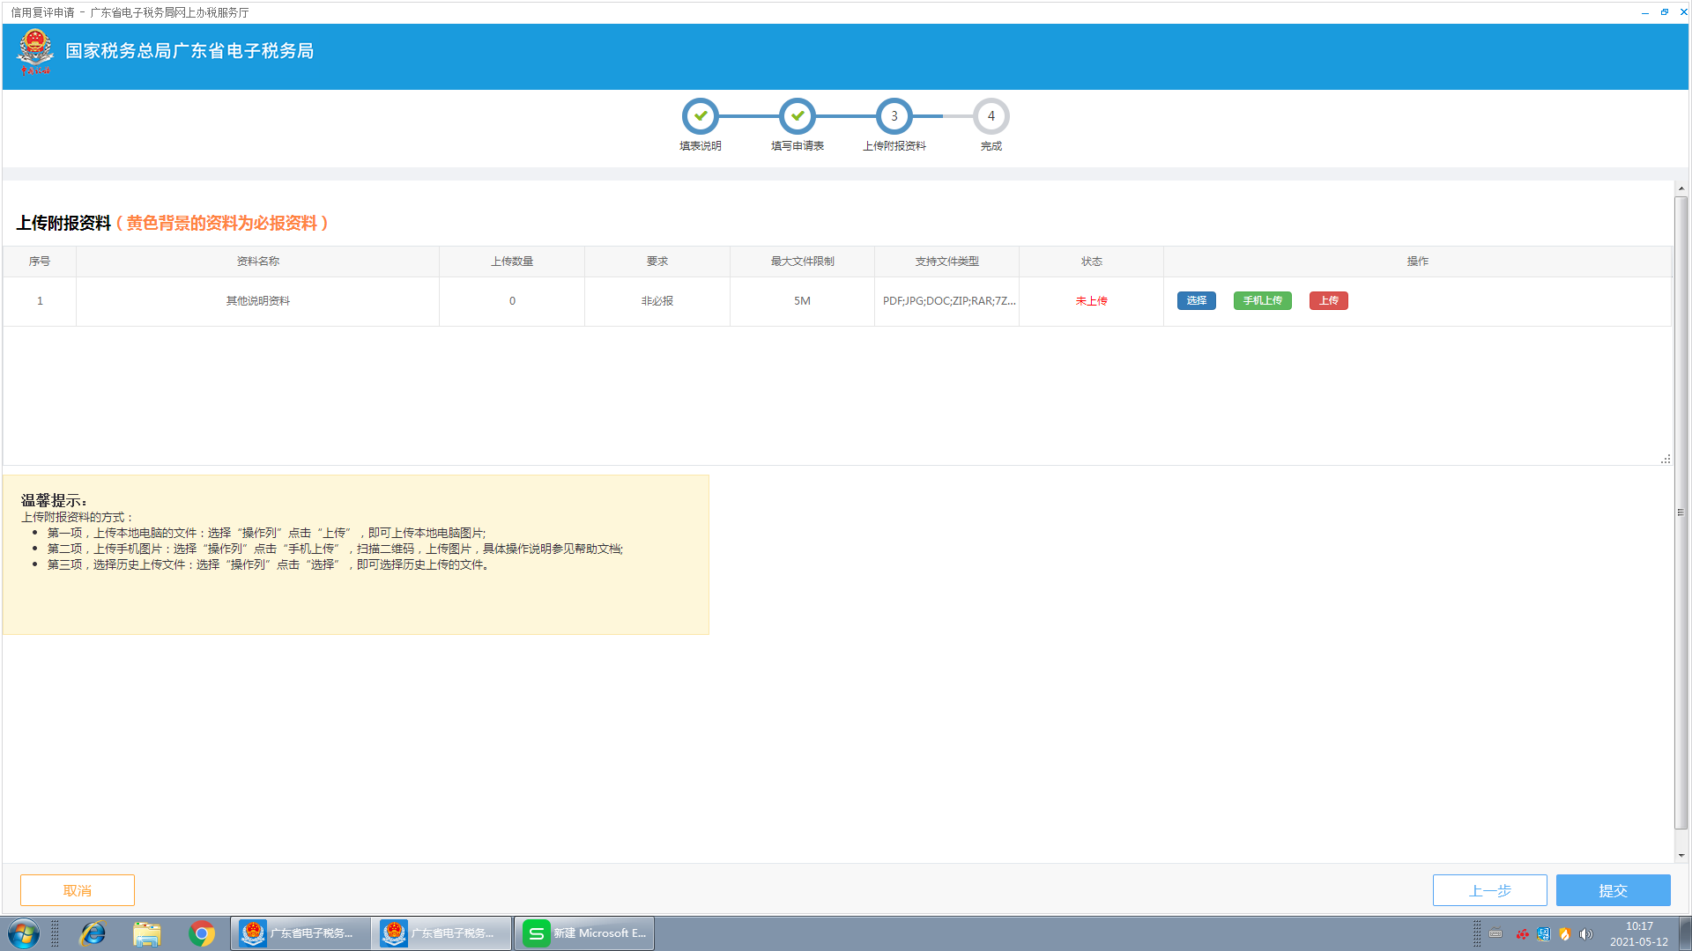
纳税信用评价指标

Slide 38
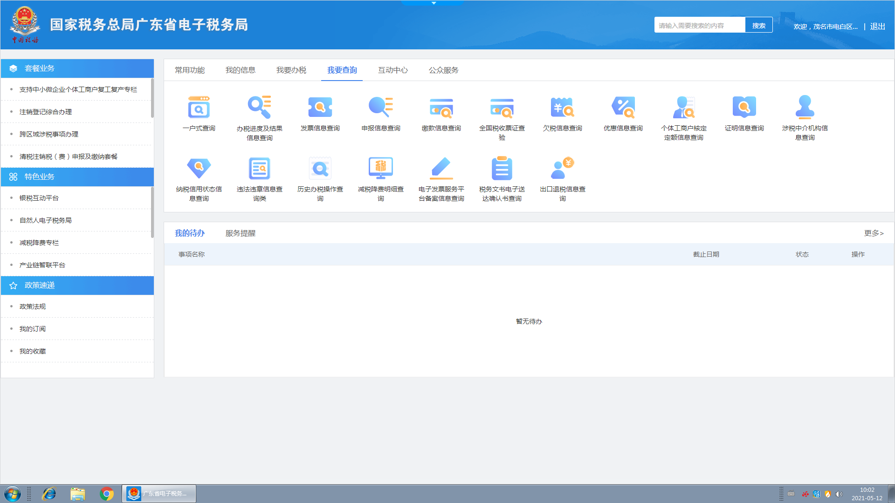
纳税信用评价指标

Slide 39
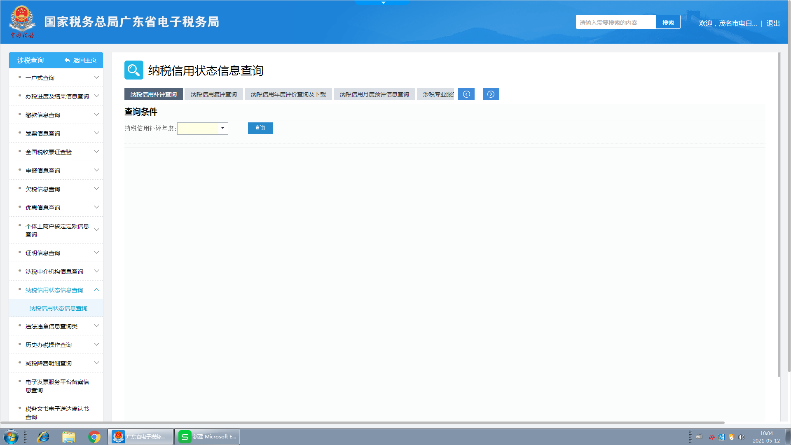
纳税信用评价指标

Slide 40
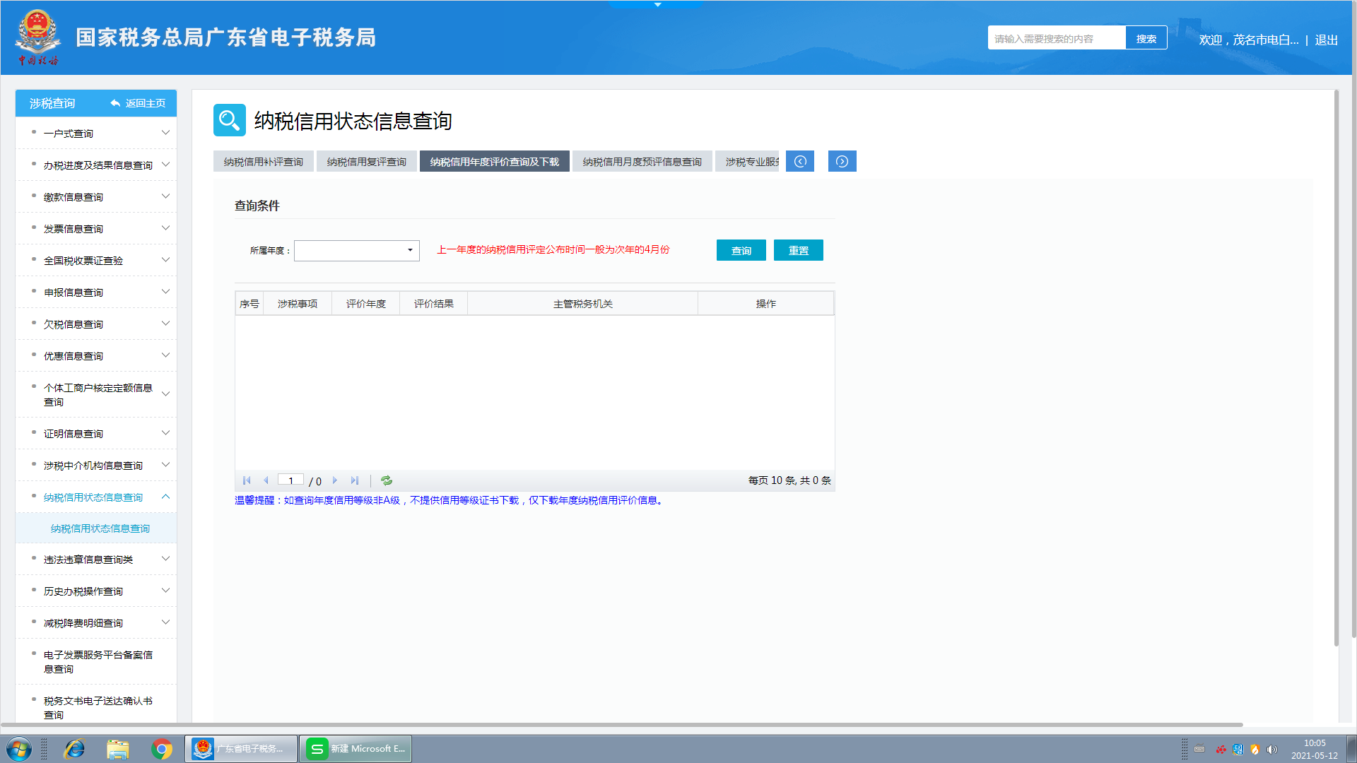
纳税信用评价指标

Slide 41
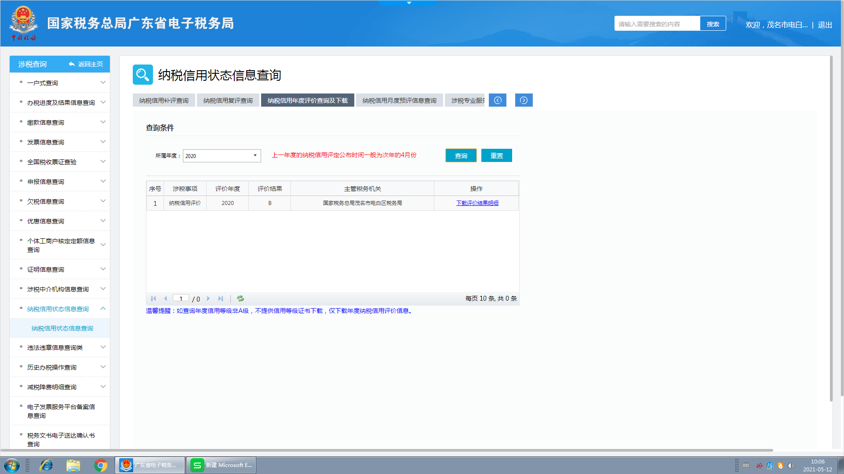
纳税信用评价指标

Slide 42
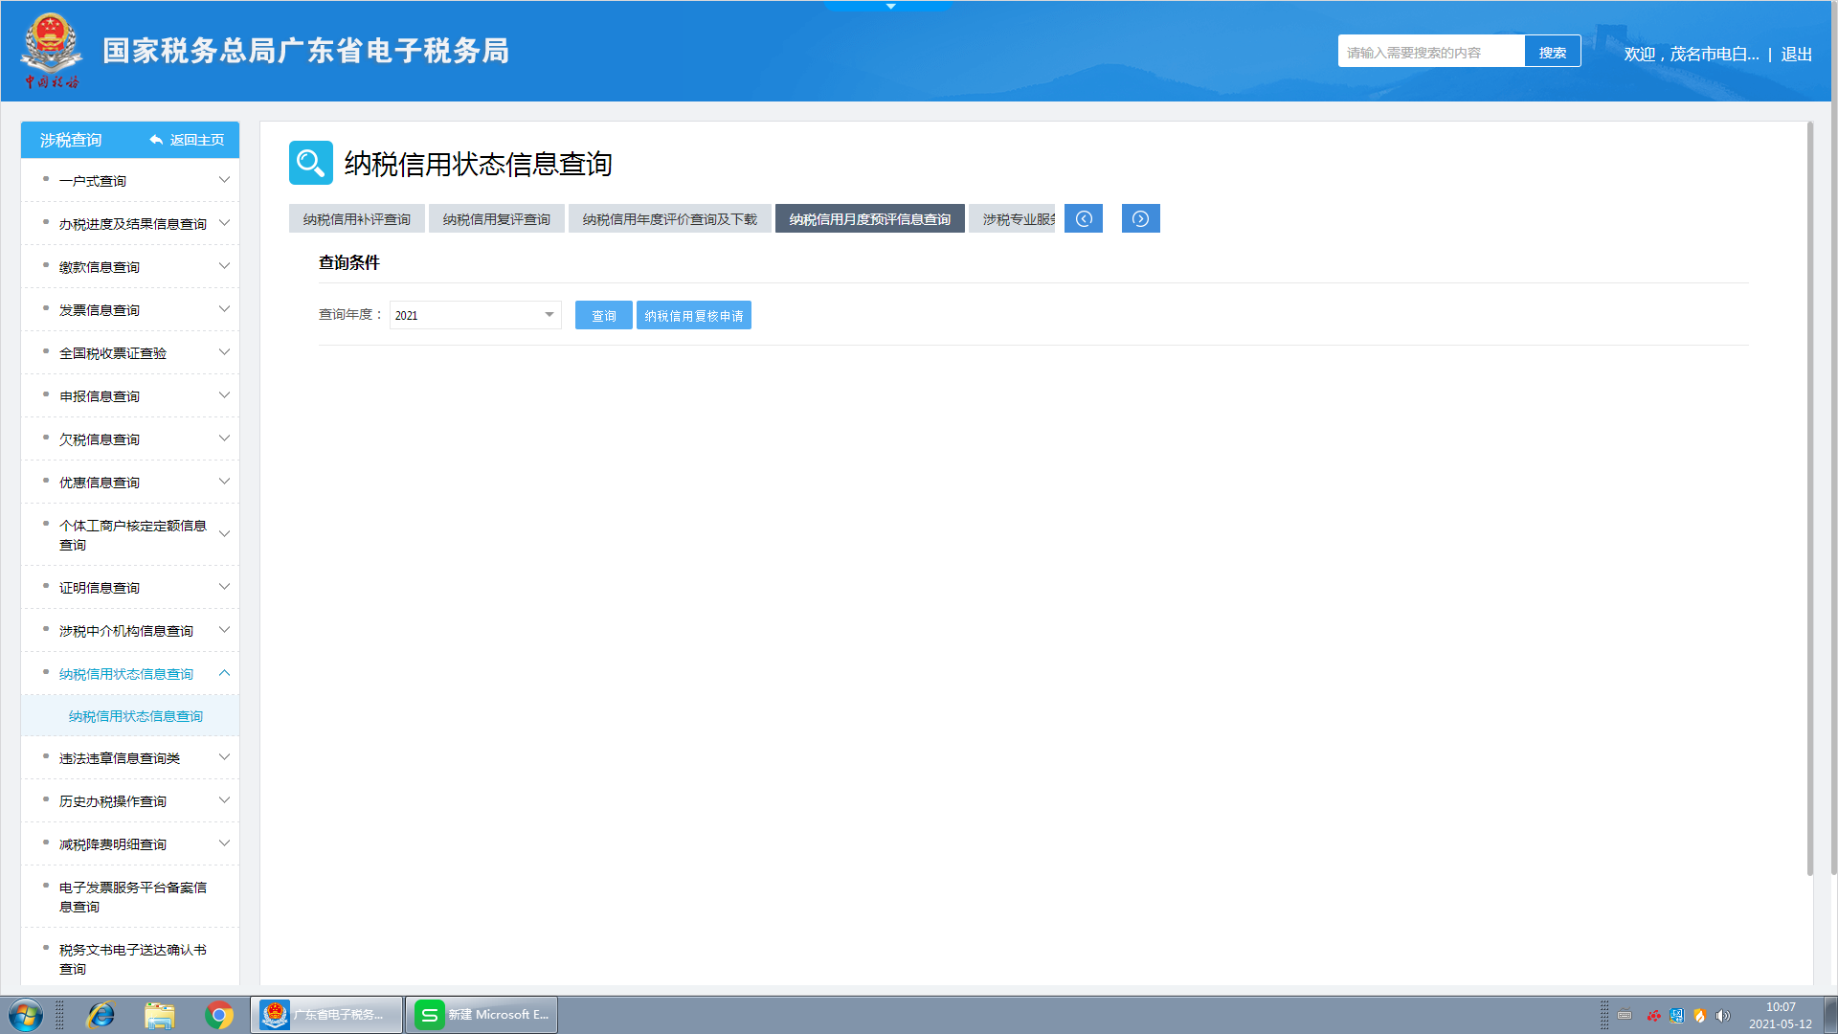
纳税信用评价指标

Slide 43
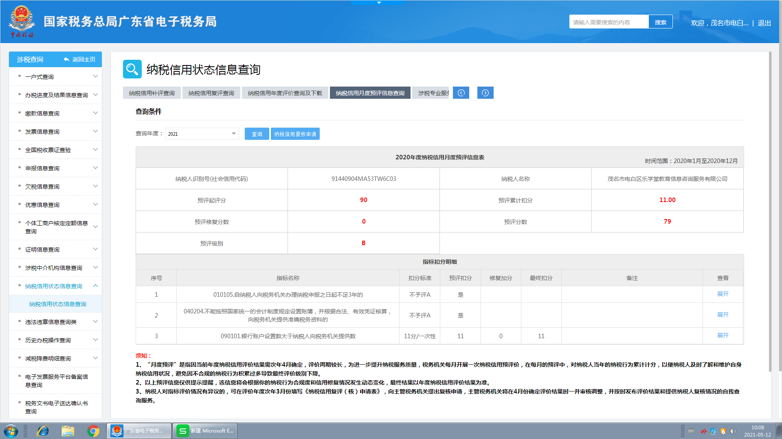
纳税信用评价指标

Slide 44
纳税信用评价主要政策文件
1、《纳税信用管理办法（试行）》（税总公告2014年第40号）
2、《国家税务总局关于发布<纳税信用评价指标和评价方式（试行）>的公告》
（税总公告2014年48号） 3、《国家税务总局关于明确纳税信用补评和复评事项的公告》
（税总公告2015年第46号） 4、《国家税务总局关于明确纳税信用管理若干业务口径的公告》
（税总公告2015年第85号） 5、《国家税务总局关于完善纳税信用管理有关事项的公告》
（税总公告2016年第9号） 6、《国家税务总局关于纳税信用评价有关事项的公告》
（税总公告2018年第8号） 7、《国家税务总局关于纳税信用修复有关事项的公告》
（国家税务总局公告2019年第37号） 8、《国家税务总局关于纳税信用管理有关事项的公告》
（国家税务总局公告2020年第15号）

Slide 45
谢 谢

